Slide 1
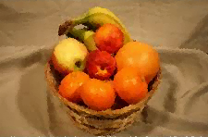
Y 2.3 Det hela
Delen
Andelen =
Det hela
Andelen av Det hela =
Delen
Om vi vet andelen och delen kan vi beräkna det hela.
Till exempel:
Två tredjedelar av frukterna i en korg är äpplen. Hur många frukter finns det i korgen om antalet äpplen är 6?
6 äpplen
2
av alla frukter = 6 st
3
1
av alla frukter = 3 st
3
3
av alla frukter = 9 st
Alla frukter
3
Det finns 9 frukter i korgen.

Slide 2
Fyra sjundedelar av ett tal är 24. Vilket är talet?
4
av talet = 24
7
1
av talet =
24
=
6
7
4
7
av talet =
7 ∙ 6 =
42
7
Svar: Talet är 42.
30 % av kulorna i en låda är gröna. Hur många kulor finns det i lådan om det finns 75 gröna kulor?
30 % av alla =
75 st
10 % av alla =
75
st =
25 st
3
100 % av alla =
10 ∙ 25 st =
250 st
Svar: Det finns 250 kulor i lådan.

